Slide 1
بنام خدا

Slide 2
فصل 5- خازنها و دی الکتریکها
تعریف و محاسبه ظرفیت خازن
هم بندی خازن های متوالی و موازی
انرژی پتانسیل ذخیره شده در خازن
چگالی انرژی التریکی در فضای بین صفحات خازن
خازن مسطح با دی الکتریک
دی الکتریکها و قانون گاوس

Slide 3
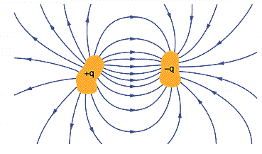
ظرفیت
یک خازن تشکیل شده ا ز دو صفحه رسانای عایق بندی شده که حامل بار های مسا وی و مخا لف q و -q اند.

Slide 4

ظرفیت
اگر بار هر صفحه q و اختلاف پتانسیل آنها v باشد:
C ظرفیت خازن است که به شکل هندسی آن بستگی دارد و واحد آن فاراد است که مساوی یک کولن بر یک ولت است

Slide 5
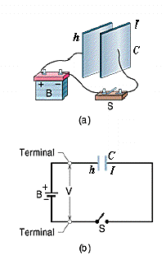
ظرفیت
طریقه باردار کردن خازن

Slide 6
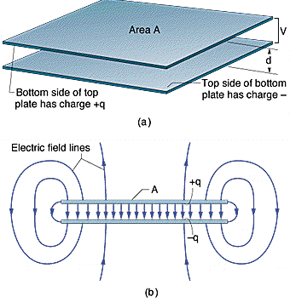
محاسبه ظرفیت
شکلی از یک خازن مسطح و خطوط میدان آن

Slide 7
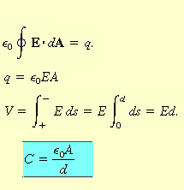
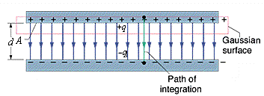
محاسبه ظرفیت
محاسبه ظرفیت خازن مسطح با فرض اینکه بین صفحات خلاء یا هوا باشد:

Slide 8

محاسبه ظرفیت
مثال : فاصله صفحات موازی یک خازن ، که هوا میان آنها است ، mm 1 است اگر ظر فیت خازن F1 باشد ، مساحت هر یک از صفحات چقدر است؟
حل:

Slide 9
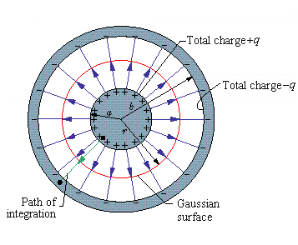
محاسبه ظرفیت
مثال : یک خازن استوانه ای شامل دواستوانه هم محور به شعاع های a,b به طول L است . با فرض اینکه خازن طویل باشد، ظرفیت آن را بدست آورید

Slide 10
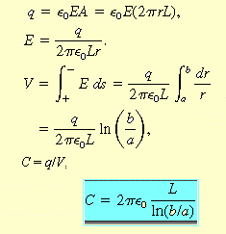
محاسبه ظرفیت
حل:

Slide 11
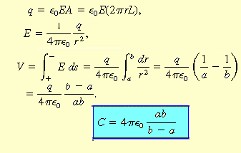
محاسبه ظرفیت
مثال : یک خازن کروی شامل دو پوسته رسانای کروی هم مرکز به شعا ع های b , a است الف) ظرفیت آن را محاسبه کنید.

Slide 12
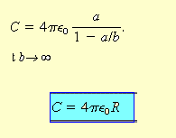
محاسبه ظرفیت
ب) اگر b→∞ یک کره منزوی به شعاع R=a خواهیم داشت د راین صورت ظرفیت چقدر است ؟

Slide 13
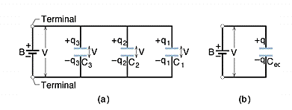
محاسبه ظرفیت
مثال : شکل زیر سه خازن را نشان می دهد که در حالت موازی بسته شده اند ظرفیت معادل این مجموعه چقدر است ؟

Slide 14
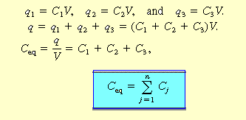
محاسبه ظرفیت
حل:

Slide 15
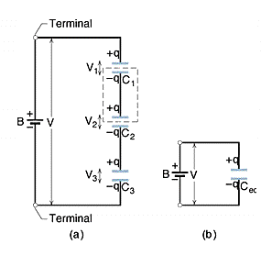
محاسبه ظرفیت
مثال :. شکل زیر سه خازن را نشان میدهد که بطور متوالی بسته شدهاند ظرفیت تک خازن هم ارز با این مجموعه چقدر است؟

Slide 16
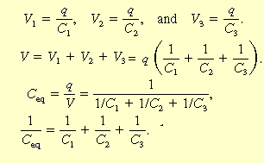
محاسبه ظرفیت
حل:

Slide 17
انباشت انرژی در میدان الکتریکی
تمام پیکر بندی های بار الکتریکی دارای انرژی پتانسیل الکتریکی U هستند
انرژی پتانسیل الکتریکی U یک خازن برابر با کار w که باید برای بار دار کردن آن انجام داد.

Slide 18
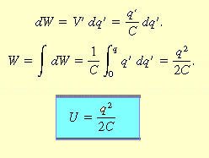
انباشت انرژی در میدان الکتریکی
محاسبه انرژی پتانسیل ذخیره شده در خازن با بار q :
اگر فرض شود در زمانt بار از یک صفحه به صفحه دیگر منتقل گردد اختلاف پتانسیل v(t) در این لحظه خواهد بود . اگر اضافه بار ی منقل شود کار انجام شده :

Slide 19
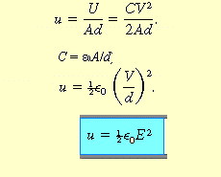
انباشت انرژی در میدان الکتریکی
محاسبه چگالی انرژ ی الکتریکی د رفضای بین صفحات خازن مسطح ایده آل :
فرمول فوق برای هر نقطه در فضا که در آن میدان E باشد صادق است

Slide 20

انباشت انرژی در میدان الکتریکی
مثال : خازن c₁=3.55 μF را تا اختلاف پتانسیل V₀=6.3 Vپر می کنیم سپس باتری را بر می داریم و خازن را مطابق شکل به خازن پر نشده c₂=8.95 μF وصل می کنیم الف) اختلاف پتانسیل نهایی دو سر این ترکیب چقدر است ؟ ب) انرژی انباشته شده قبل و بعد از بستن کلید چقدر است

Slide 21
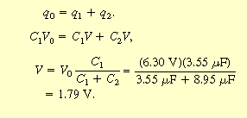
انباشت انرژی در میدان الکتریکی
الف) اختلاف پتانسیل نهایی دو سر این ترکیب چقدر است ؟ ب) انرژی انباشته شده قبل و بعد از بستن کلید چقدر است
حل:

Slide 22
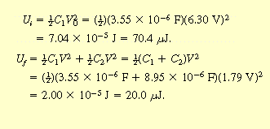
انباشت انرژی در میدان الکتریکی
ب) انرژی انباشته شده قبل و بعد از بستن کلید چقدر است؟
حل:

Slide 23

انباشت انرژی در میدان الکتریکی
مثال : یک کره رسا نا منزوی به شعاع R در خلاء حامل بار q است الف) انرژی الکتروستاتیکی کل انباشته در فضای اطراف را محاسبه کنید .
.
حل: الف)

Slide 24
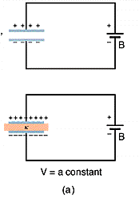
خازن مسطح با دی الکتریک
نخستین بار میکل فاراده تغییرات ظرفیت خازن با دی الکتریک را تحقیق کرد
فاراده نشان داد که اگر دو خازن یکی با دی الکتریکی و دیگری بدون دی الکتریک تا اختلاف پتانسیل یکسان پر شوند . بار خازن با دی الکتریک بیشتر است :

Slide 25
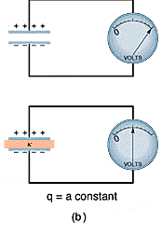

خازن مسطح با دی الکتریک
اگر بار خازن را ثابت نگه داریم و دی الکتریک به بین آن وارد کنیم . اختلاف پتانسیل در سر آن کاهش می یابد.

Slide 26


خازن مسطح با دی الکتریک
نسبت ظرفیت خازن با دی الکتریک (c) به ظرفیت آن بدون دی الکتریک (c₀ ) را ثابت دی الکتریک k نامند.
اگر میان صفحات یک خازن یک عایق با ثابت k قرار داشته باشد ظرفیت آن k برابر می شود مثلا ظرفیت خازن مسطح با عایق :

Slide 27

خازن مسطح با دی الکتریک
بطور کلی در ناحیه ای که بطور کامل با یک دی الکتریک پر شده معادلات الکترو استاتیک با تبدیل ε₀ به ε₀k تغییر می یابند.
مثلا میدان الکتریکی با ر نقطه ای:

Slide 28
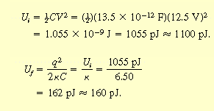
خازن مسطح با دی الکتریک
مثال : خازن مسطحی با ظرفیت c₀=13.5 pFکه مساحت صفحات خازن مسطحی A و فاصله آنها از هم d است . اگر با یک باتری خازن را تا اختلاف پتانسیل v₀=12.5 V پر کنیم و سپس باتری را قطع کرده و یک بره دی الکتریک به ضخامت d میان صفحات قرار داده شود.
.الف) انرژی انباشته شده را قبل و بعد ا زقرار دادن بره بدست آورید

Slide 29

خازن مسطح با دی الکتریک
ب) کار لازم برای قرار دادن بره چقد راست؟

Slide 30
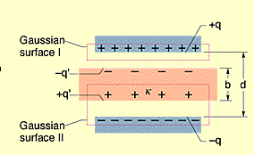
مثال : دی الکتریکی به ضخامت b=0.78cm و ثابت دی الکتریک k=2.61 میان صفحات خازنی به مساحت A=115cm² و فاصله جدائی d=1.24 cm قرار گرفته است در غیاب دی الکتریک اختلاف پتانسیل v₀=85/57 را به دو سر خازن می بندیم . سپس باتری را بر می داریم و دی الکتریک را میان صفحات قرار می دهیم

Slide 31


الف) ظرفیت c₀ قبل از قرار دادن دی الکتریک ؟
ب) بار آزاد روی صفحات خازن چقدر است ؟
حل:

Slide 32
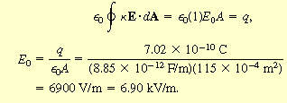
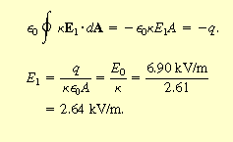
ج) میدان الکتریکی خازن قبل از قرار گرفتن دی الکتریک چقدر است؟
د) میدان الکتریکی بعد از قراردادن دی الکتریک چقدر است ؟
حل:

